Slide 1
Entwicklung alternativer Antriebe & Werkstatttrends 2024–2025
Analyse für AutoService Nord GmbH – erstellt mit KBA-Daten

Slide 2
Zusammenfassung der Entwicklungen
BEV-Zulassungen: +24,9 % (2025 hochgerechnet)
Hybride: +43,4 % Wachstum – starker Anstieg bei PHEV
VW, Tesla, Hyundai & Mercedes führen alternative Antriebe
Segmente mit hohem E-Potenzial: SUV, Kompaktklasse
Werkstattausrichtung auf HV-Systeme sinnvoll

Slide 3
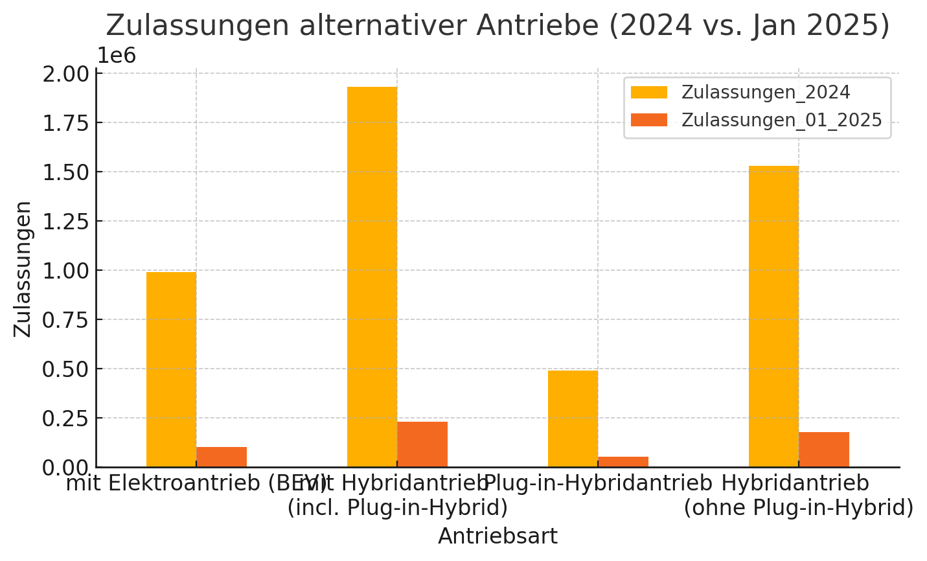
Vergleich alternativer Antriebe

Slide 4
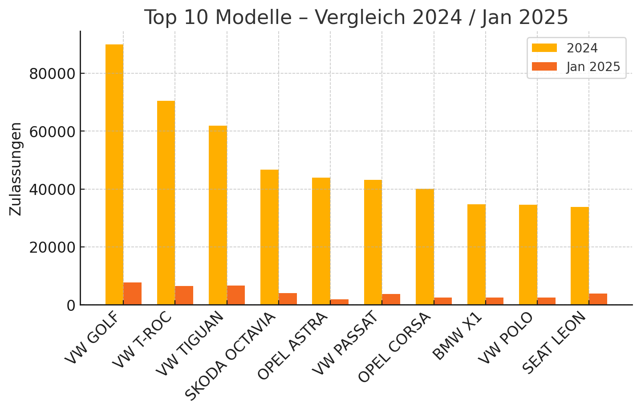
Top 10 Fahrzeugmodelle

Slide 5
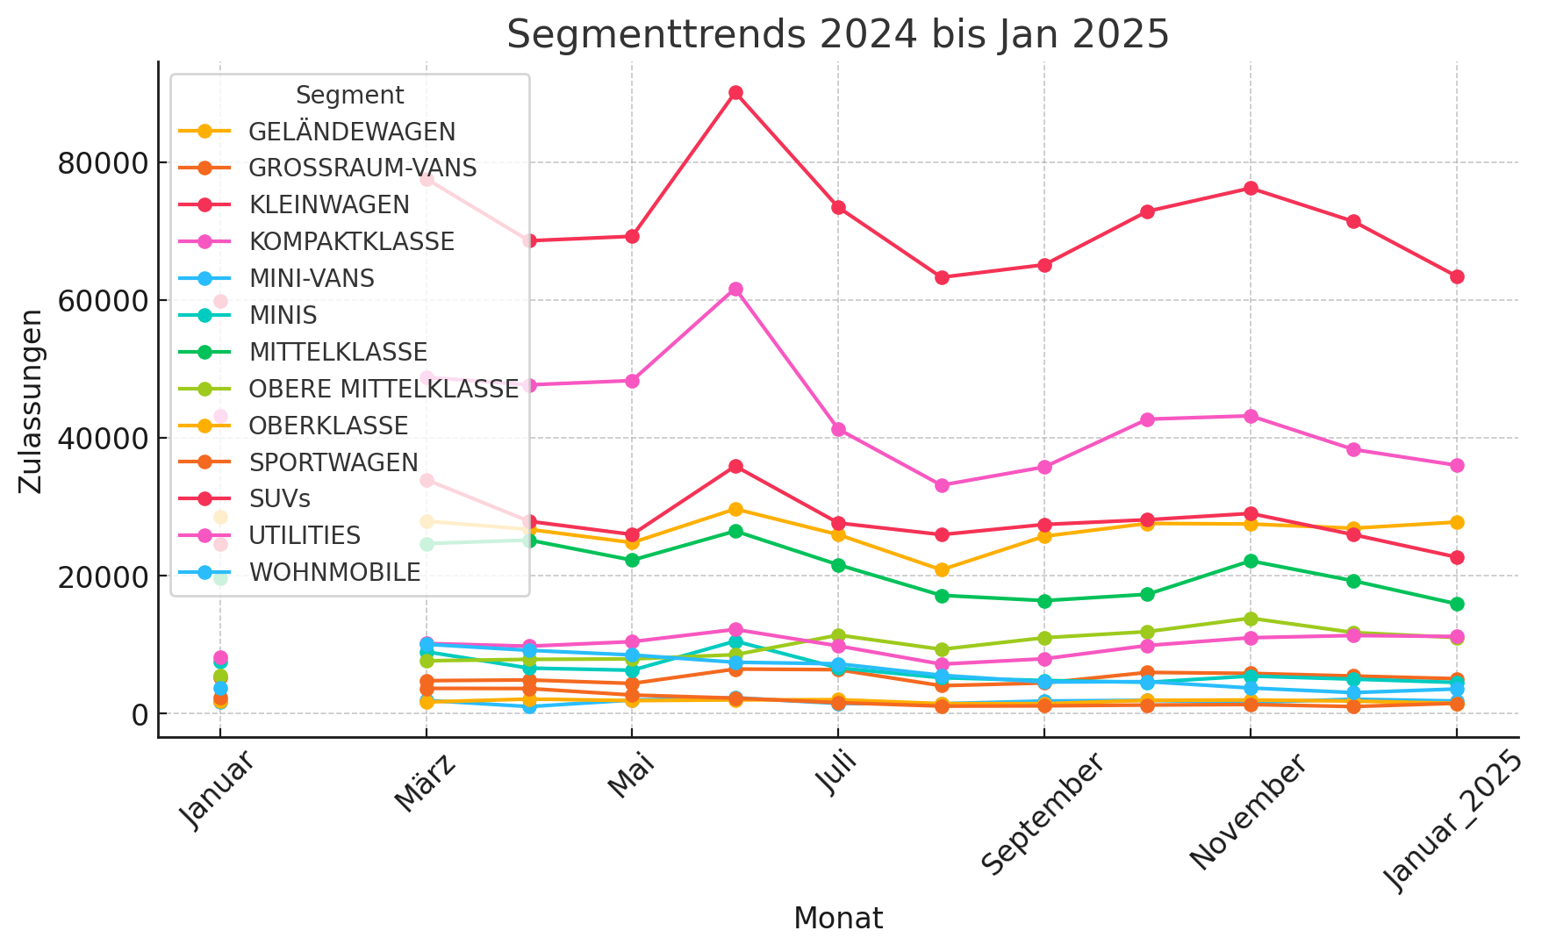
Zulassungen nach Fahrzeugsegmenten

Slide 6
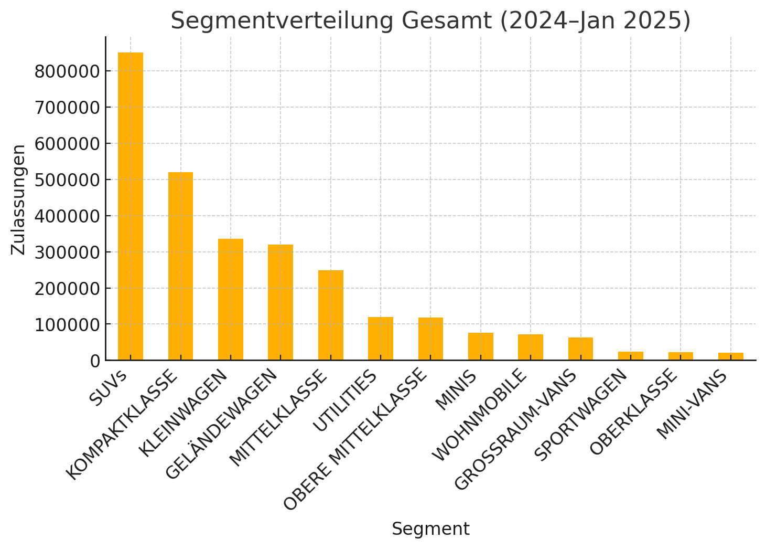
Segmentverteilung Gesamt

